Slide 1
白平衡實驗-減法
報告日期：2025.4.29
參與者：陳翰陞、王凱鋒

Slide 2
實驗細節提要
反射白光譜實驗皆在暗櫃進行
所有光譜實驗前皆會利用Auto Exposure尋找integration time
利用AWPPG W-type 0、1號機(舊、新機器)量測試驗者的左右手光譜

Slide 3
資料處理方式(使用python)
對PPG光譜與反射白光譜做Min-Max Normalization(0~1)
將PPG光譜每一列都減去反射白光譜的值
PPG光譜做平均後畫圖

Slide 4
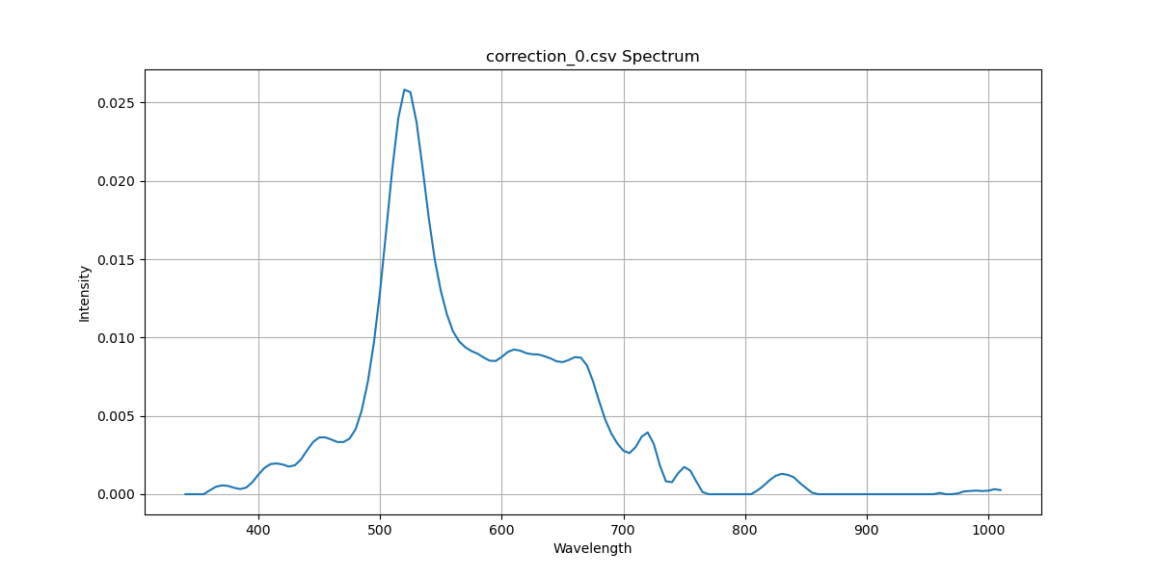
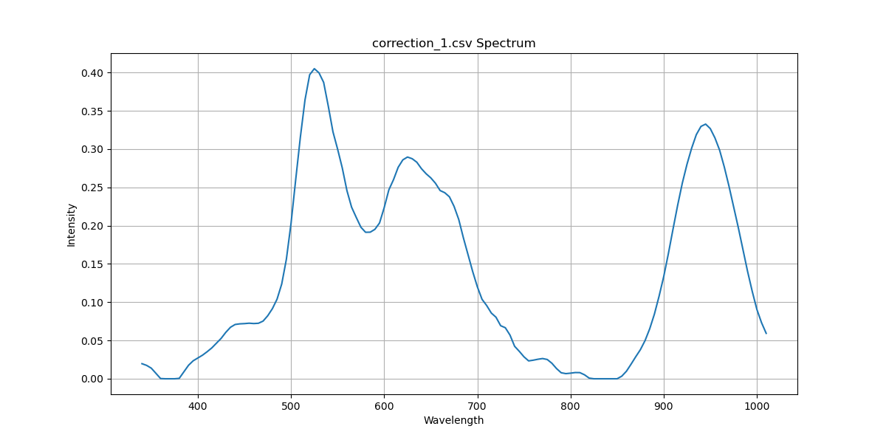
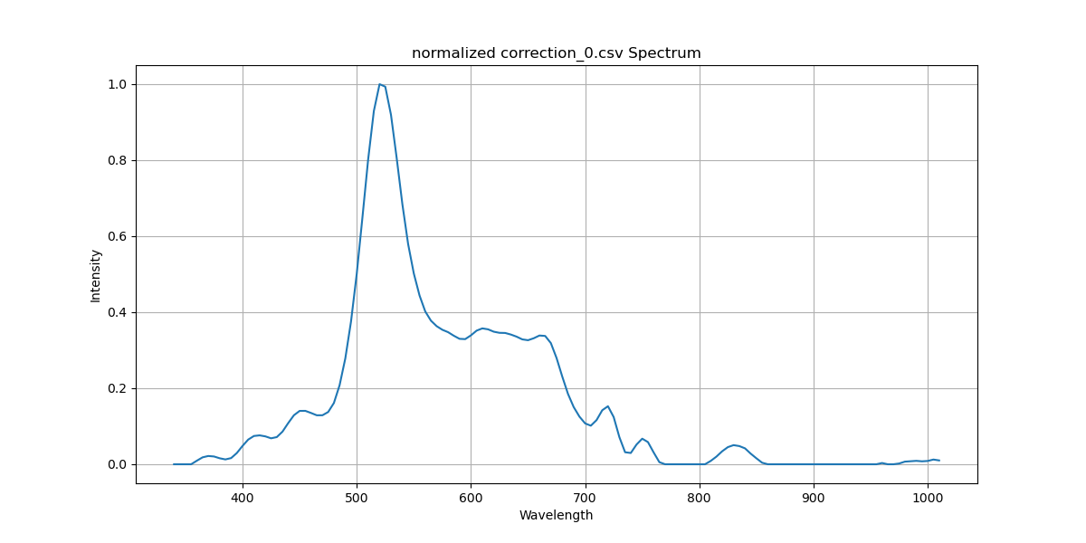
反射白光譜
舊
新

Slide 5
校正前後PPG無變化(PPG計算方式是波長平均)

Slide 6
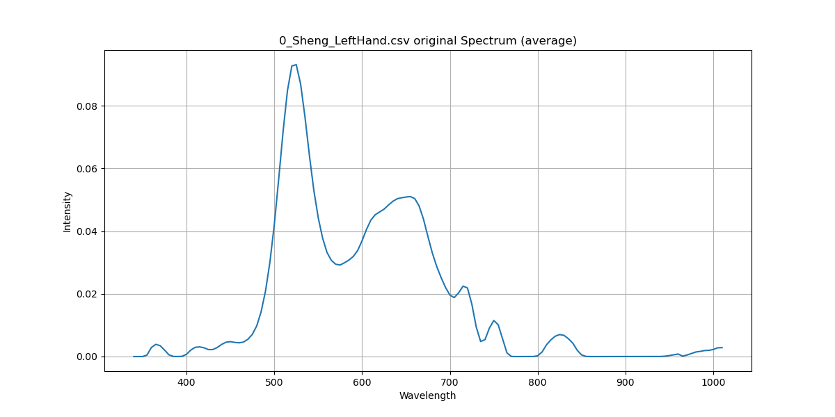
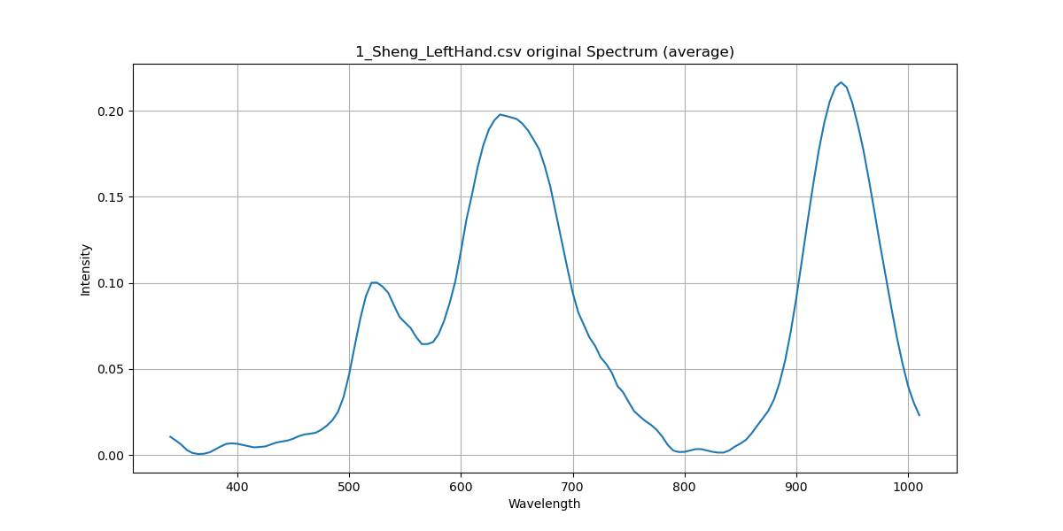
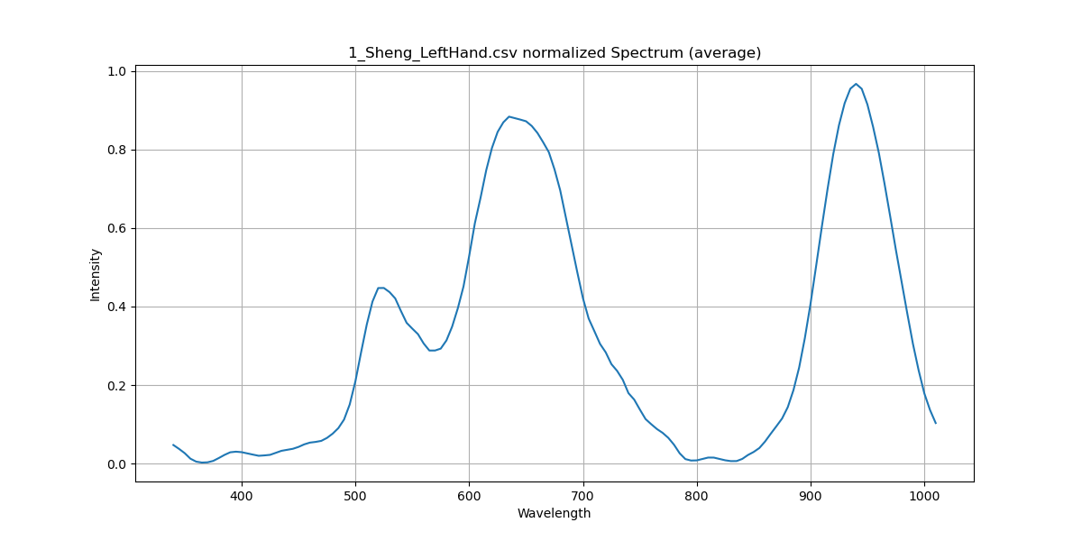
PPG光譜Normalization前後

Slide 7
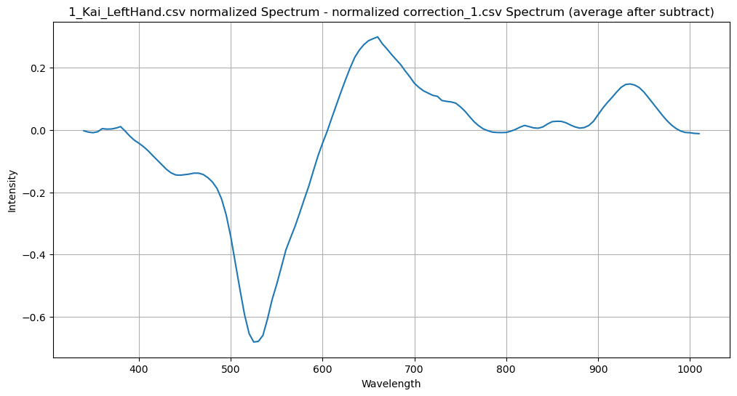
PPG光譜每一列都減去反射白光譜
0號機 (舊)
1號機 (新)

Slide 8
校正演算法(除、log後相減)
報告日期：2025.4.28(2025.5.6)
作者：王凱鋒

Slide 9
資料處理方式(使用python)
相除
對PPG光譜與反射白光譜做Min-Max Normalization(0~1)
捨棄正規化後的反射白光譜中0.X以下的值
將PPG光譜每一列都除反射白光譜的值
PPG光譜做平均後畫圖
取log後相減
對PPG光譜與反射白光譜做Min-Max Normalization(0~1)
捨棄正規化後的反射白光譜中0.X以下的值，之後取log
將PPG光譜每一列都減去反射白光譜的值
PPG光譜做平均後畫圖

Slide 10
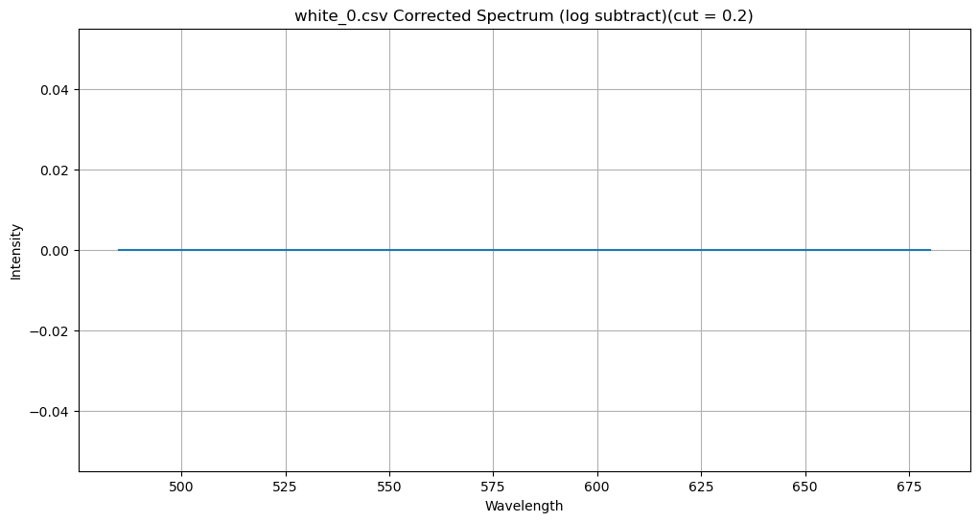
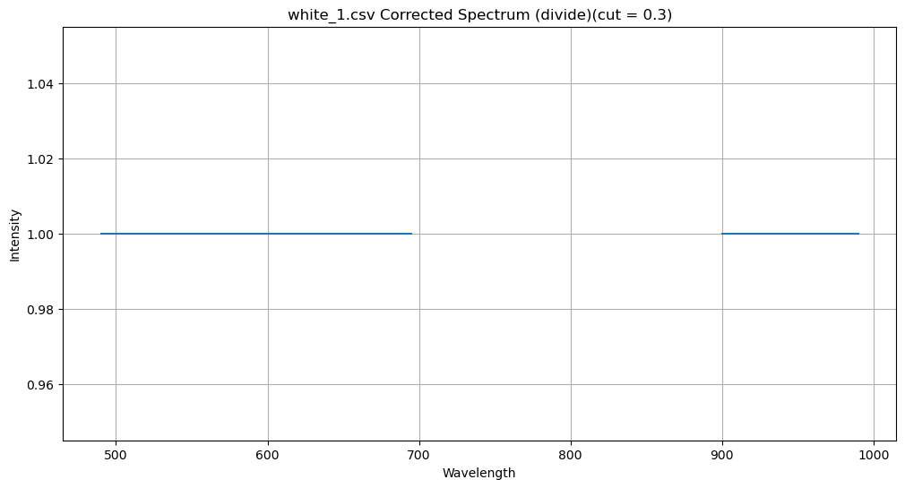
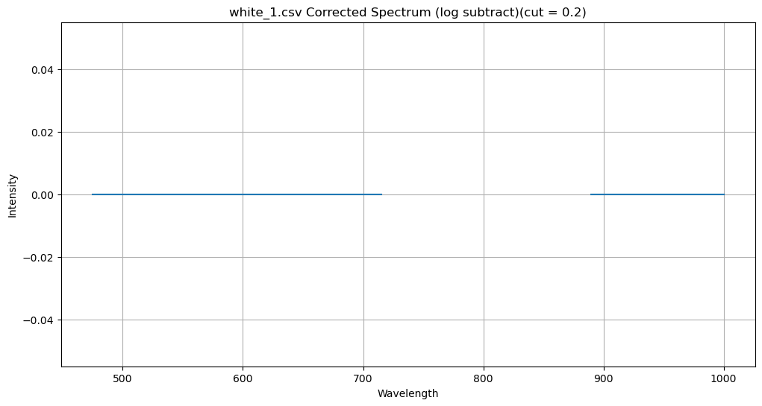
用反射白與反射白運算，驗證演算法是否正確

Slide 11
相除的PPG變化

Slide 12
取log後相減的PPG變化

Slide 13
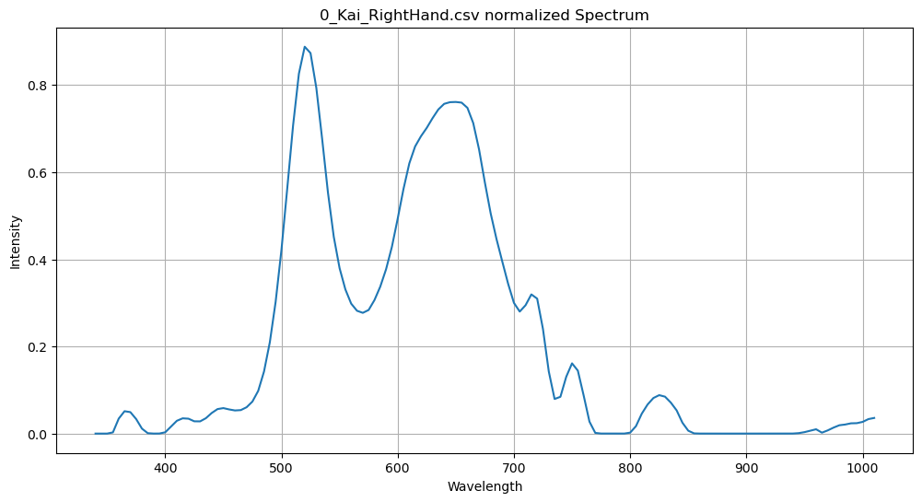
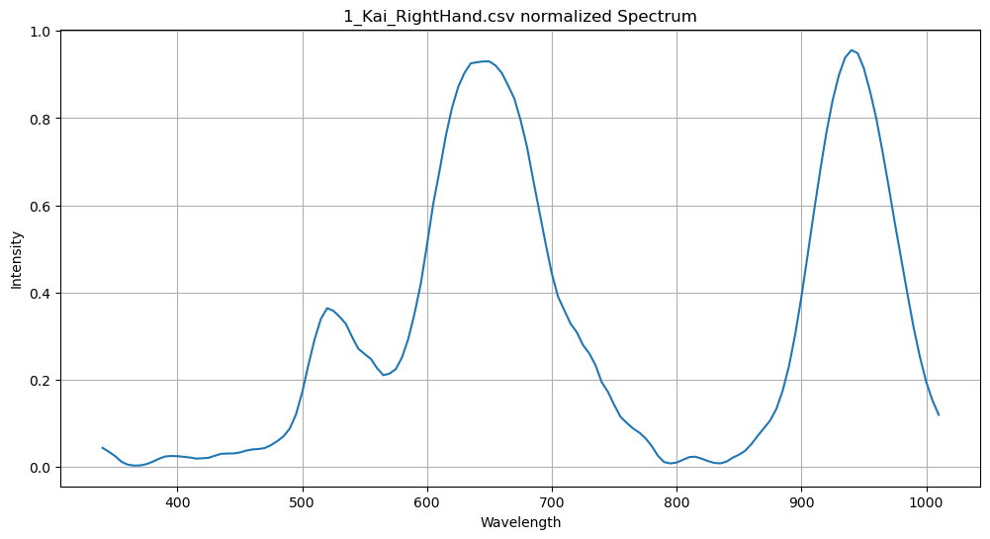
原始光譜

Slide 14
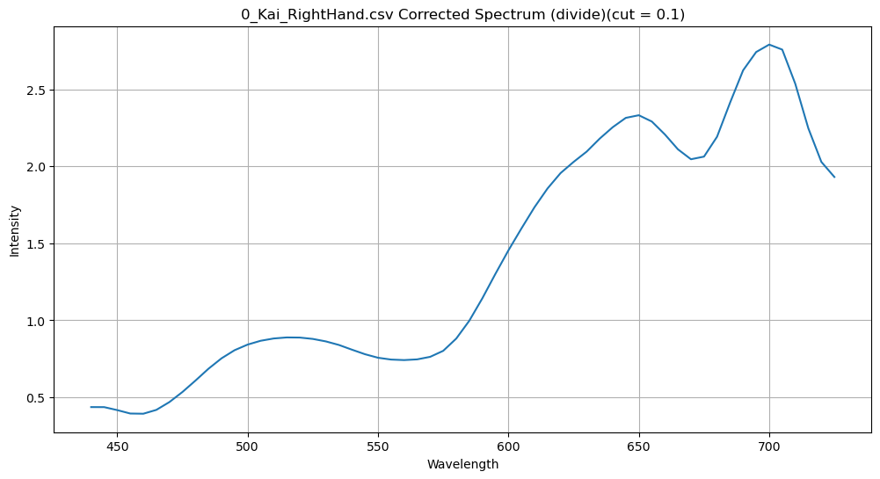
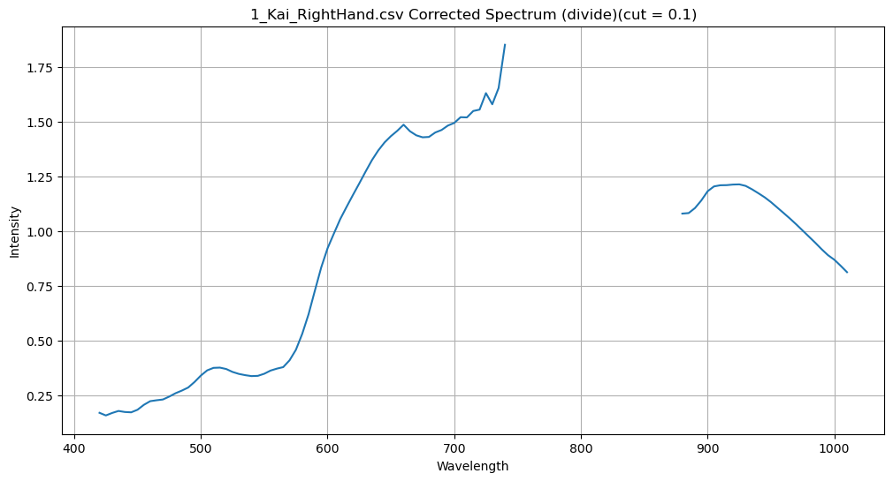
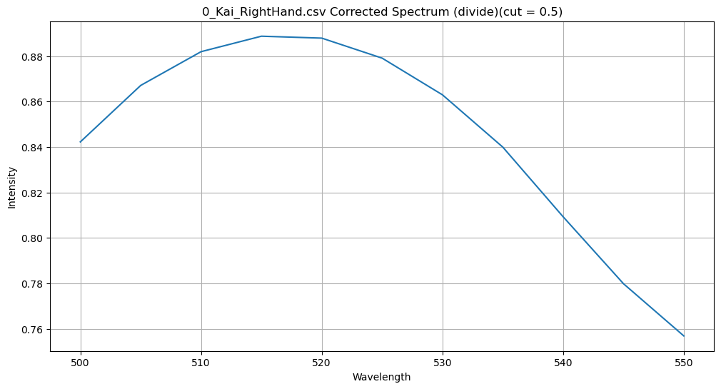
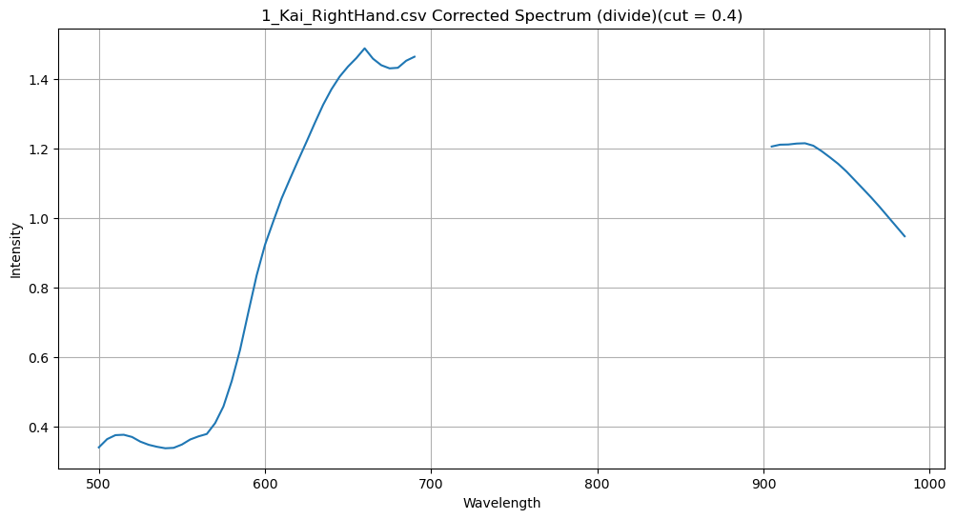
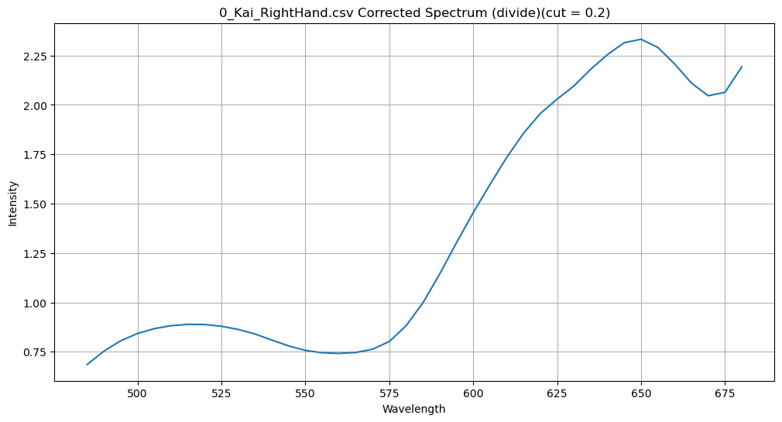
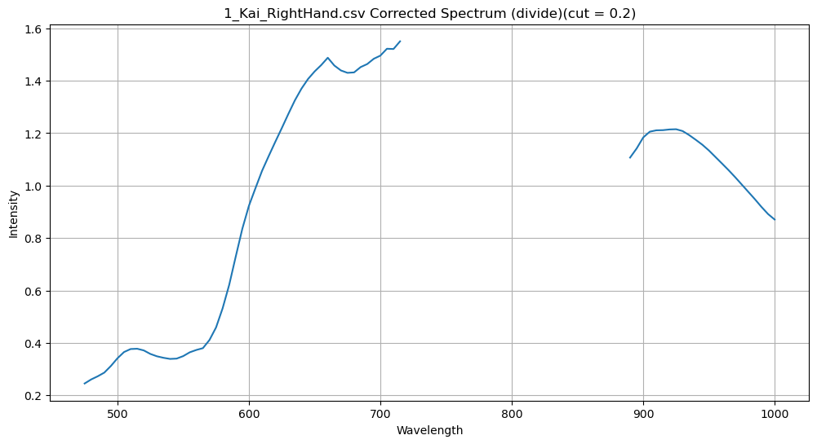
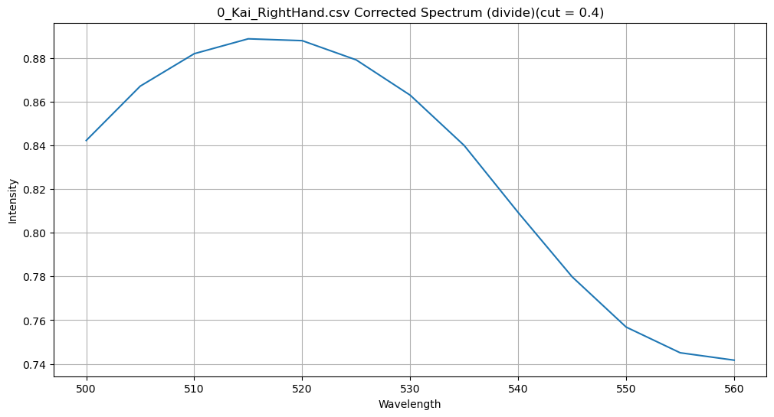
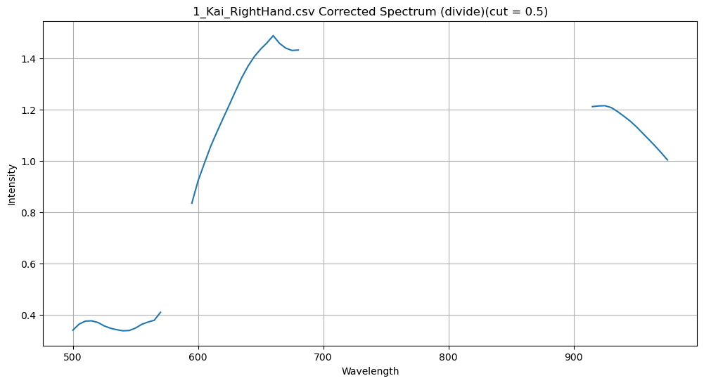
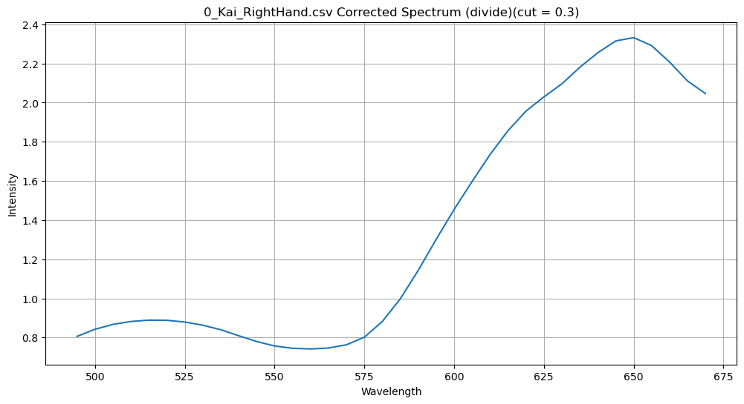
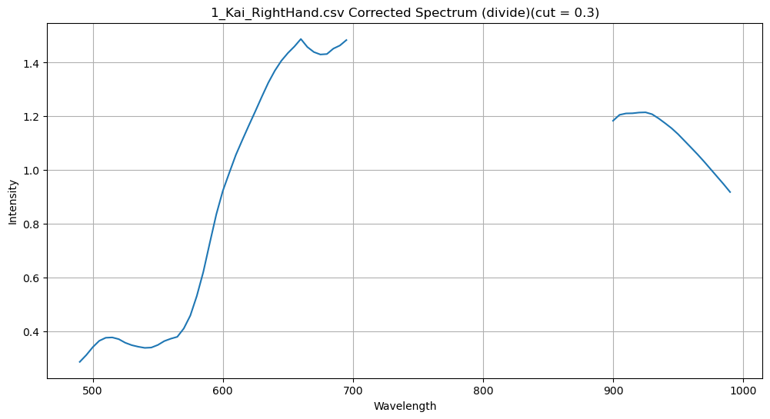
校正後光譜(相除)，maybe 0.2效果最好
0號機 (舊)
1號機 (新)

Slide 15
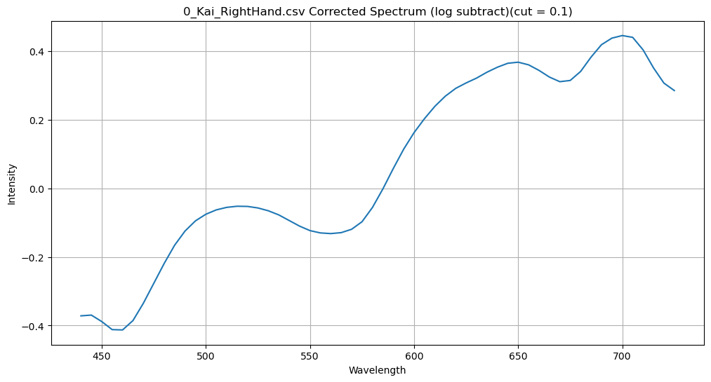
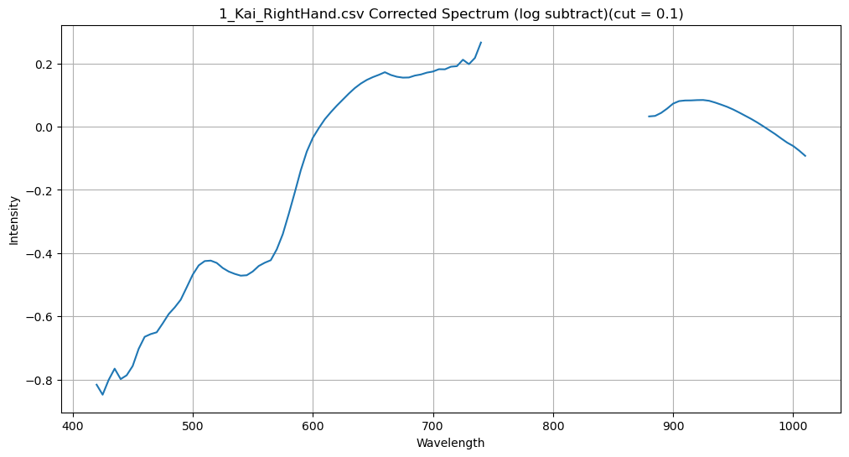
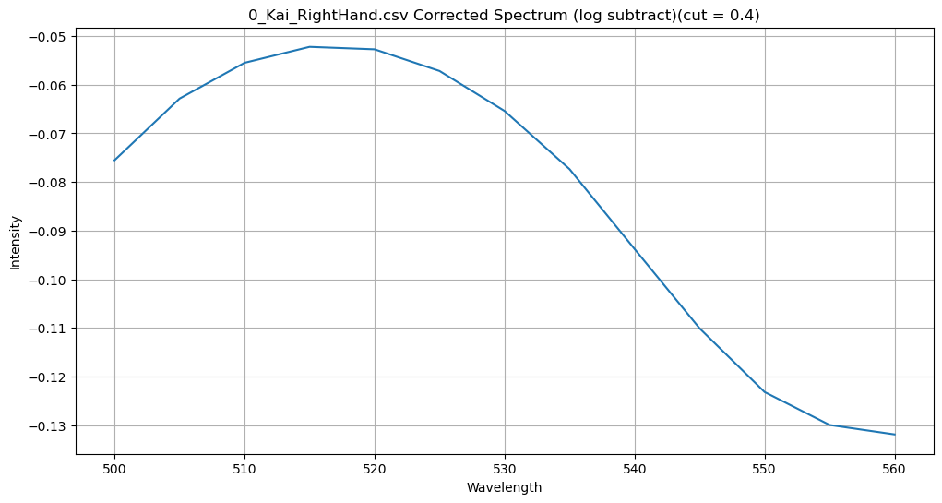
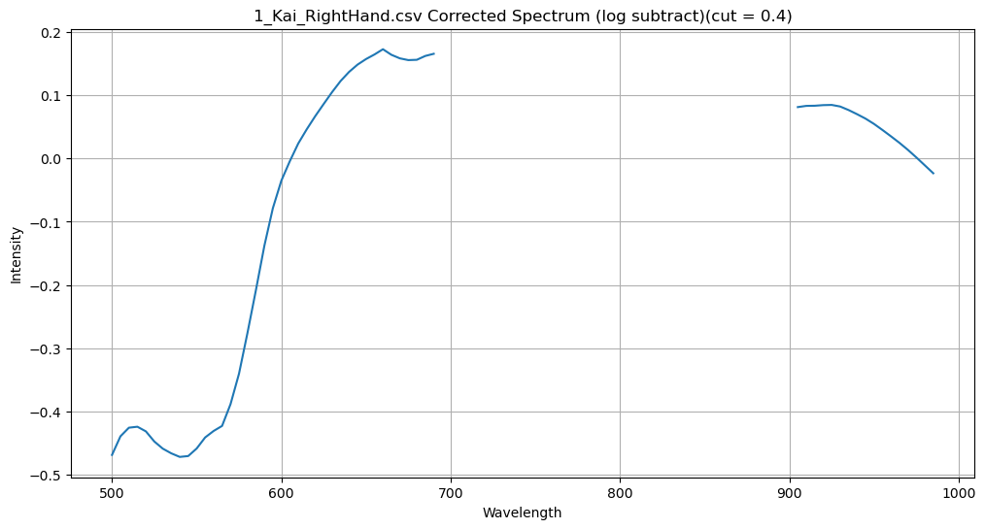
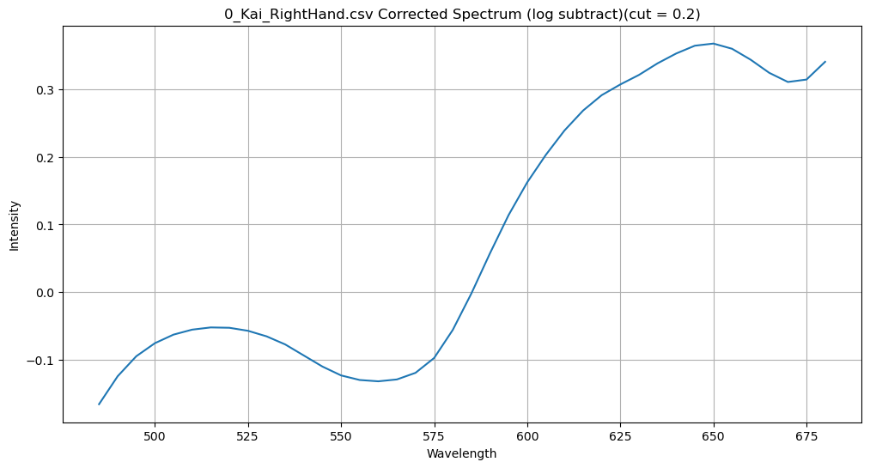
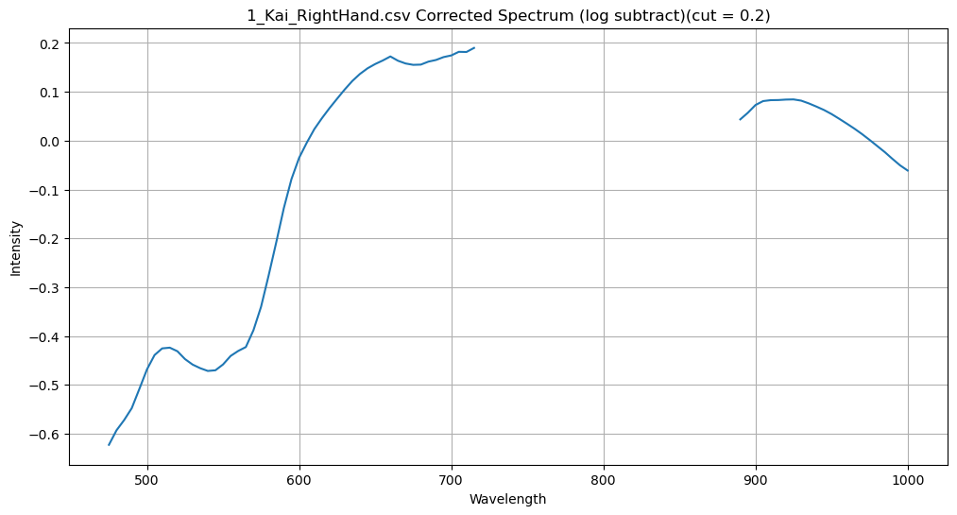
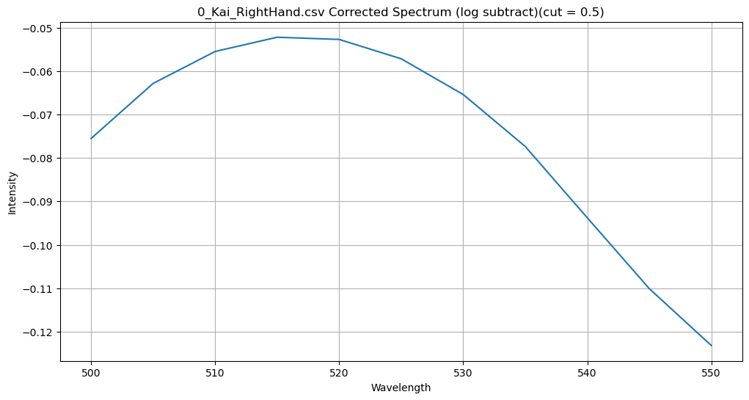
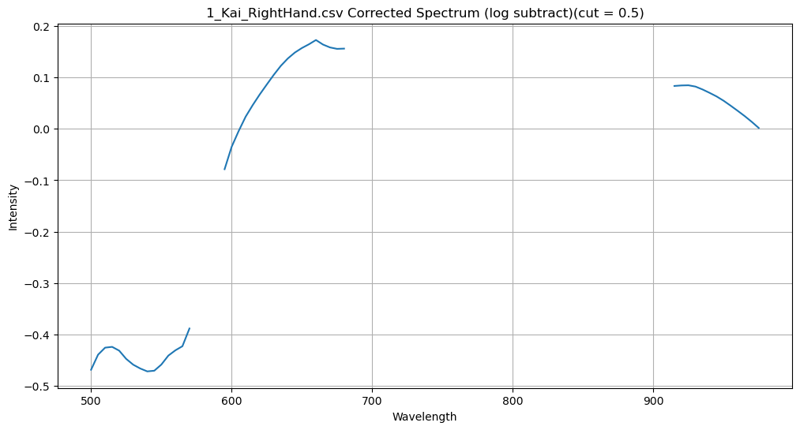
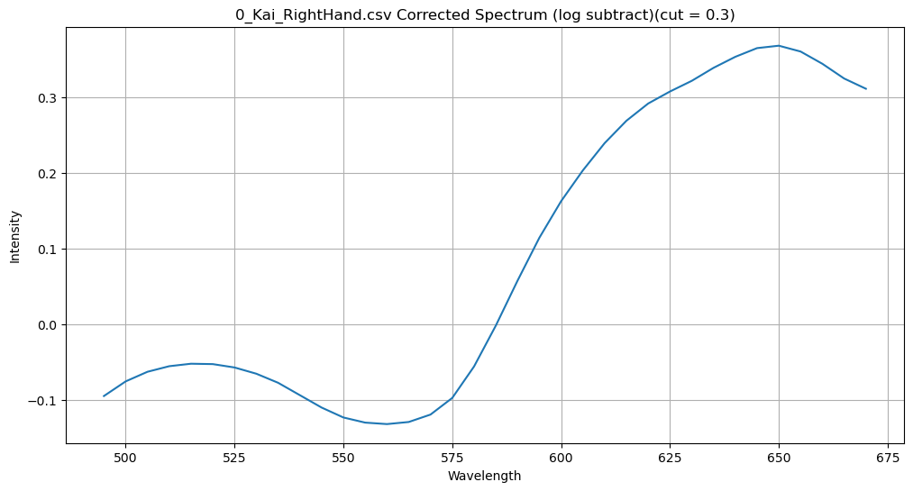
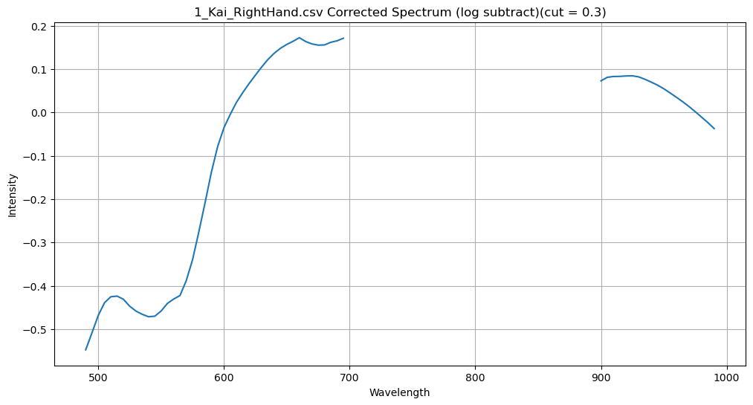
校正後光譜(取log後相減)，maybe 0.2效果最好
0號機 (舊)
1號機 (新)

Slide 16
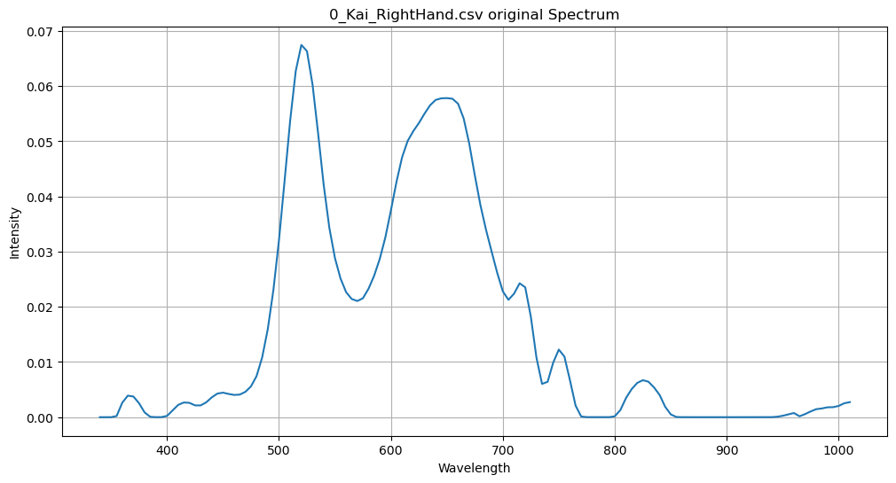
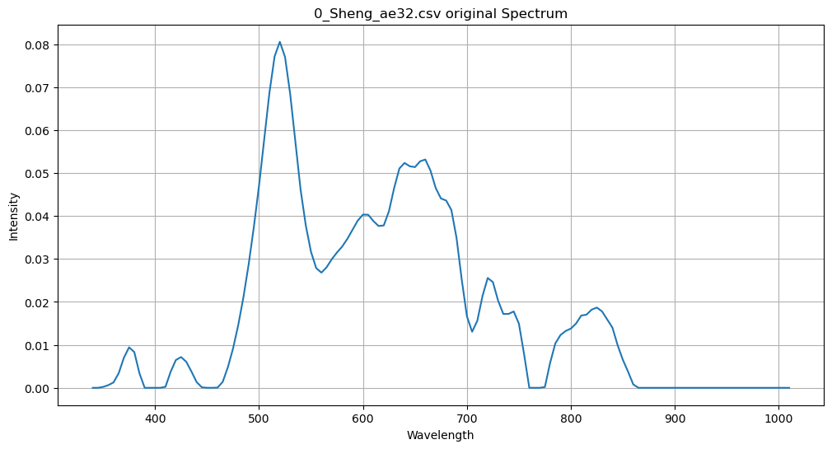
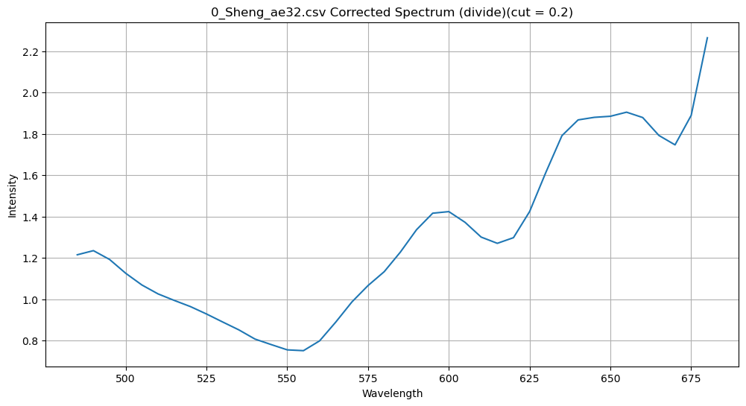
0號機比較自動曝光與固定固定曝光值32之頻譜-除法
原圖
校正後
自動曝光
15
固定曝光
32

Slide 17
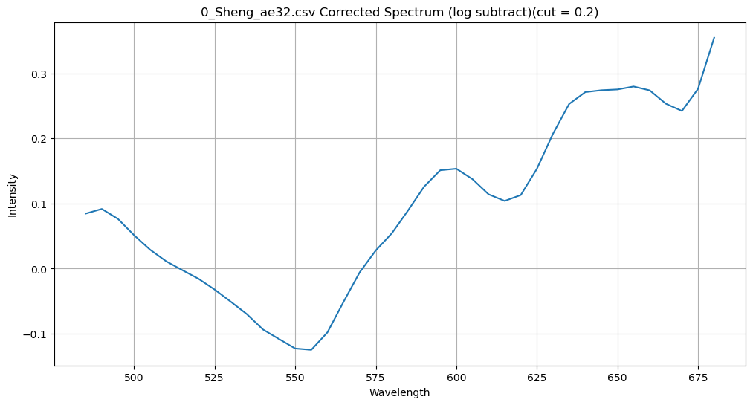
0號機比較自動曝光與固定固定曝光值32之頻譜-log減法
原圖
校正後
自動曝光
15
固定曝光
32

Slide 18
反射白光譜量測

Slide 19
光譜量測方式比較-橫放and直放

Slide 20
比較自動曝光與固定固定曝光值32之PPG
自動曝光
固定
曝光值32

Slide 21
結論
切割效果大概是0.2以下捨棄效果比較好
演算法會些微影響PPG
相除或取log相減都差不多，只有些微差距
自動曝光與固定曝光(舊機器收的)的資料大概率無法通用

